Slide 1
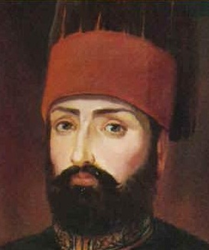
Sultan Mahmud II
Kelompok 9 :
Lisna
Prima
Seliantika.F

Slide 2
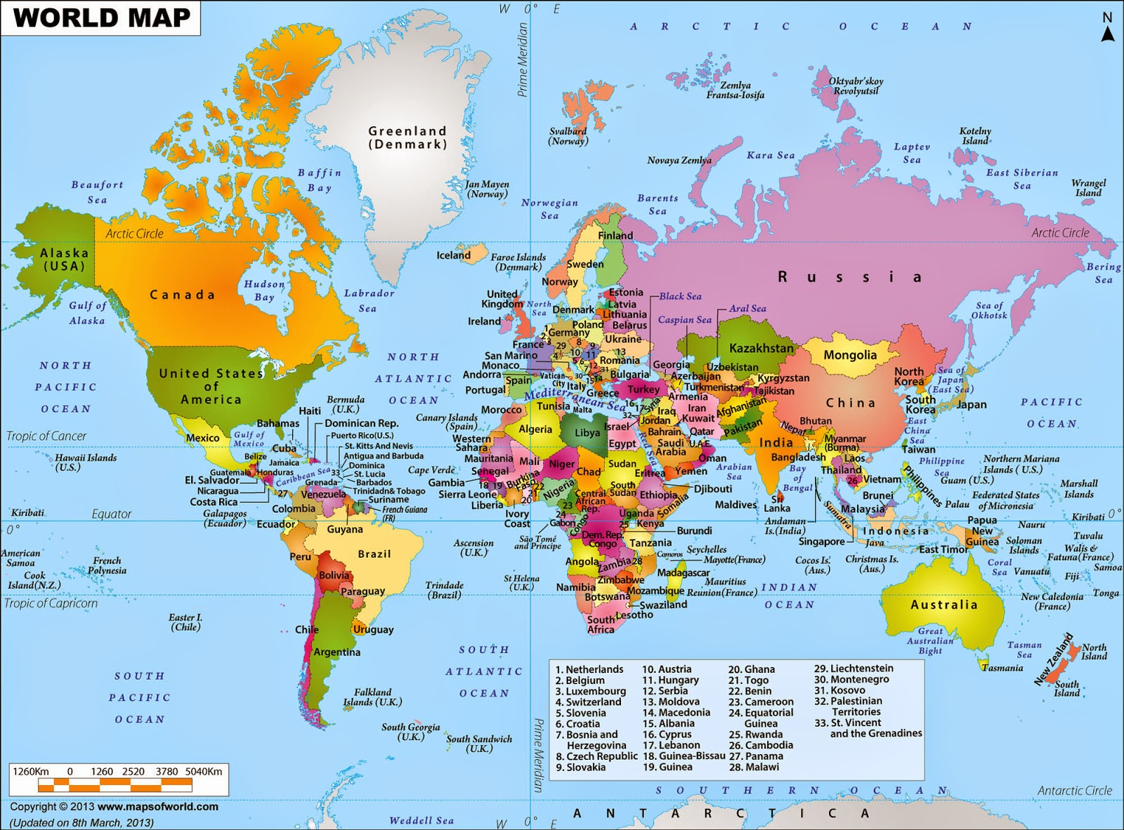
BIOGRAFI SULTAN MAHMUD II
Mahmud lahir di Istambul pada tanggal 13 Ramadhan 1199 bertepatan dengan tanggal 20 Juli 1785 dan meninggal pada tanggal 1 Juli 1839. Dia adalah sultan ke-33 dari sultan Kerajaan Ottoman di Turki. Diangkat menjadi sultan pada tanggal 28 Juli 1808 menggantikan kakaknya Mustafa IV sampai ia meninggal. Ayahnya bernama Salim III (sultan ke-31). Sultan Mahmud II dipandang sebagai pelopor pembaruan di Kerajaan Ottoman, sebanding dengan Muhammad Ali (1805-1849) yang memelopori pembaruan di Mesir.

Slide 3
Mahmud II semasa kecilnya selain memperoleh pendidikan tradisional dalam bidang agama, juga memperoleh pendidikan pemerintahan dan sastra (sastra Arab, Turki, dan Parsi). Dalam suatu pemberontakan tentara Janissary (Turki: yeni cheri), pada masa pemerintahan Mustafa IV, semua anggota keluarga Ottoman terbunuh kecuali Mahmud II yang sempat lolos. Dalam kondisi demikianlah Mahmud II naik takhta.

Slide 4
Pada awal pemerintahan Sultan Mahmud II kerajaan Usmaniyah masih berada dalam keadaan yang tidak stabil kerana diancam oleh peperangan dengan Rusia serta tentangan dari wilayah-wilayah yang cuba mendapatkan kuasa autonomi. Walaupun peperangan dengan Rusia berakhir pada tahun 1812 dalam Perjanjian Bucharest, tetapi gerakan autonomi wilayah di Eropah masih belum dapat dipadamkan. Hal ini mendorong Sultan Mahmud II untuk melaksanakan program pembaharuannya.

Slide 5
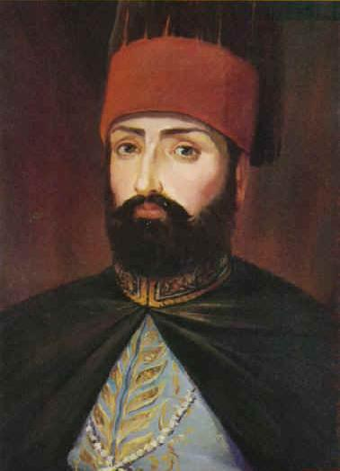
PEMIKIRAN SULTAN MAHMUD II
1. Pembaharuan di bidang militer. Ia membentuk korps tentara baru yang pelatihnya dikirim dari Mesir oleh Muhammaad Ali Pasya.
2. Sultan Mahmud II menerapkan sistem demokrasi dalam pemerintahan.
3. Kedudukan sadrazam dihapus dan diganti dengan Perdana Menteri. Kekuasaan yudikatif yang pada mulanya di tangan sadrazam dipindahkan ke Syekh Islam.
4. Menghapus hukuman mati yang biasa dilakukan para penguasa terhadap tersangka tanpa melalui prosedur hukum.

Slide 6
5. Menghapus tradisi rakyat Turki, apabila mereka menghadap sultan maka mereka harus berlutut.
6. Pembaharuan di bidang pendidikan. Dia memasukkan kurikulum pendidikan umum ke dalam lembaga pendidikan madrasah.
7. Mengirim siswa-siswa untuk belajar di Eropa.
8. Mendirikan sekolah Kedokteran, Kemiliteran, Teknik dan Pembedahan.
9. Mengadakan pembaharuan di bidang Ekonomi.

Slide 7
Sultan Mahmud II dikenal sebagai sultan yang tidak mau terikat pada tradisi dan tidak segan-segan melanggar adat kebiasaan lama. Berbeda dengan para pendahulunya, Mahmud II bersikap demokratis dan selalu muncul di muka umum untuk berbicara.
Sebagai penguasa dunia ia disebut sultan dan sebagai penguasa rohani disebut khalifah.
Sultan Mahmud II-lah yang pertama kali di Kerajaan Usmani yang dengan tegas mengadakan perbedaan antara urusan agama dan urusan dunia. Urusan agama diatur oleh syariat dan urusan dunia diatur oleh hukum bukan syariat yang dalam masa selanjutnya membawa kepada adanya hukum sekuler di samping hukum syariat.

Slide 8
TERIMA KASIH…..

